Slide 1
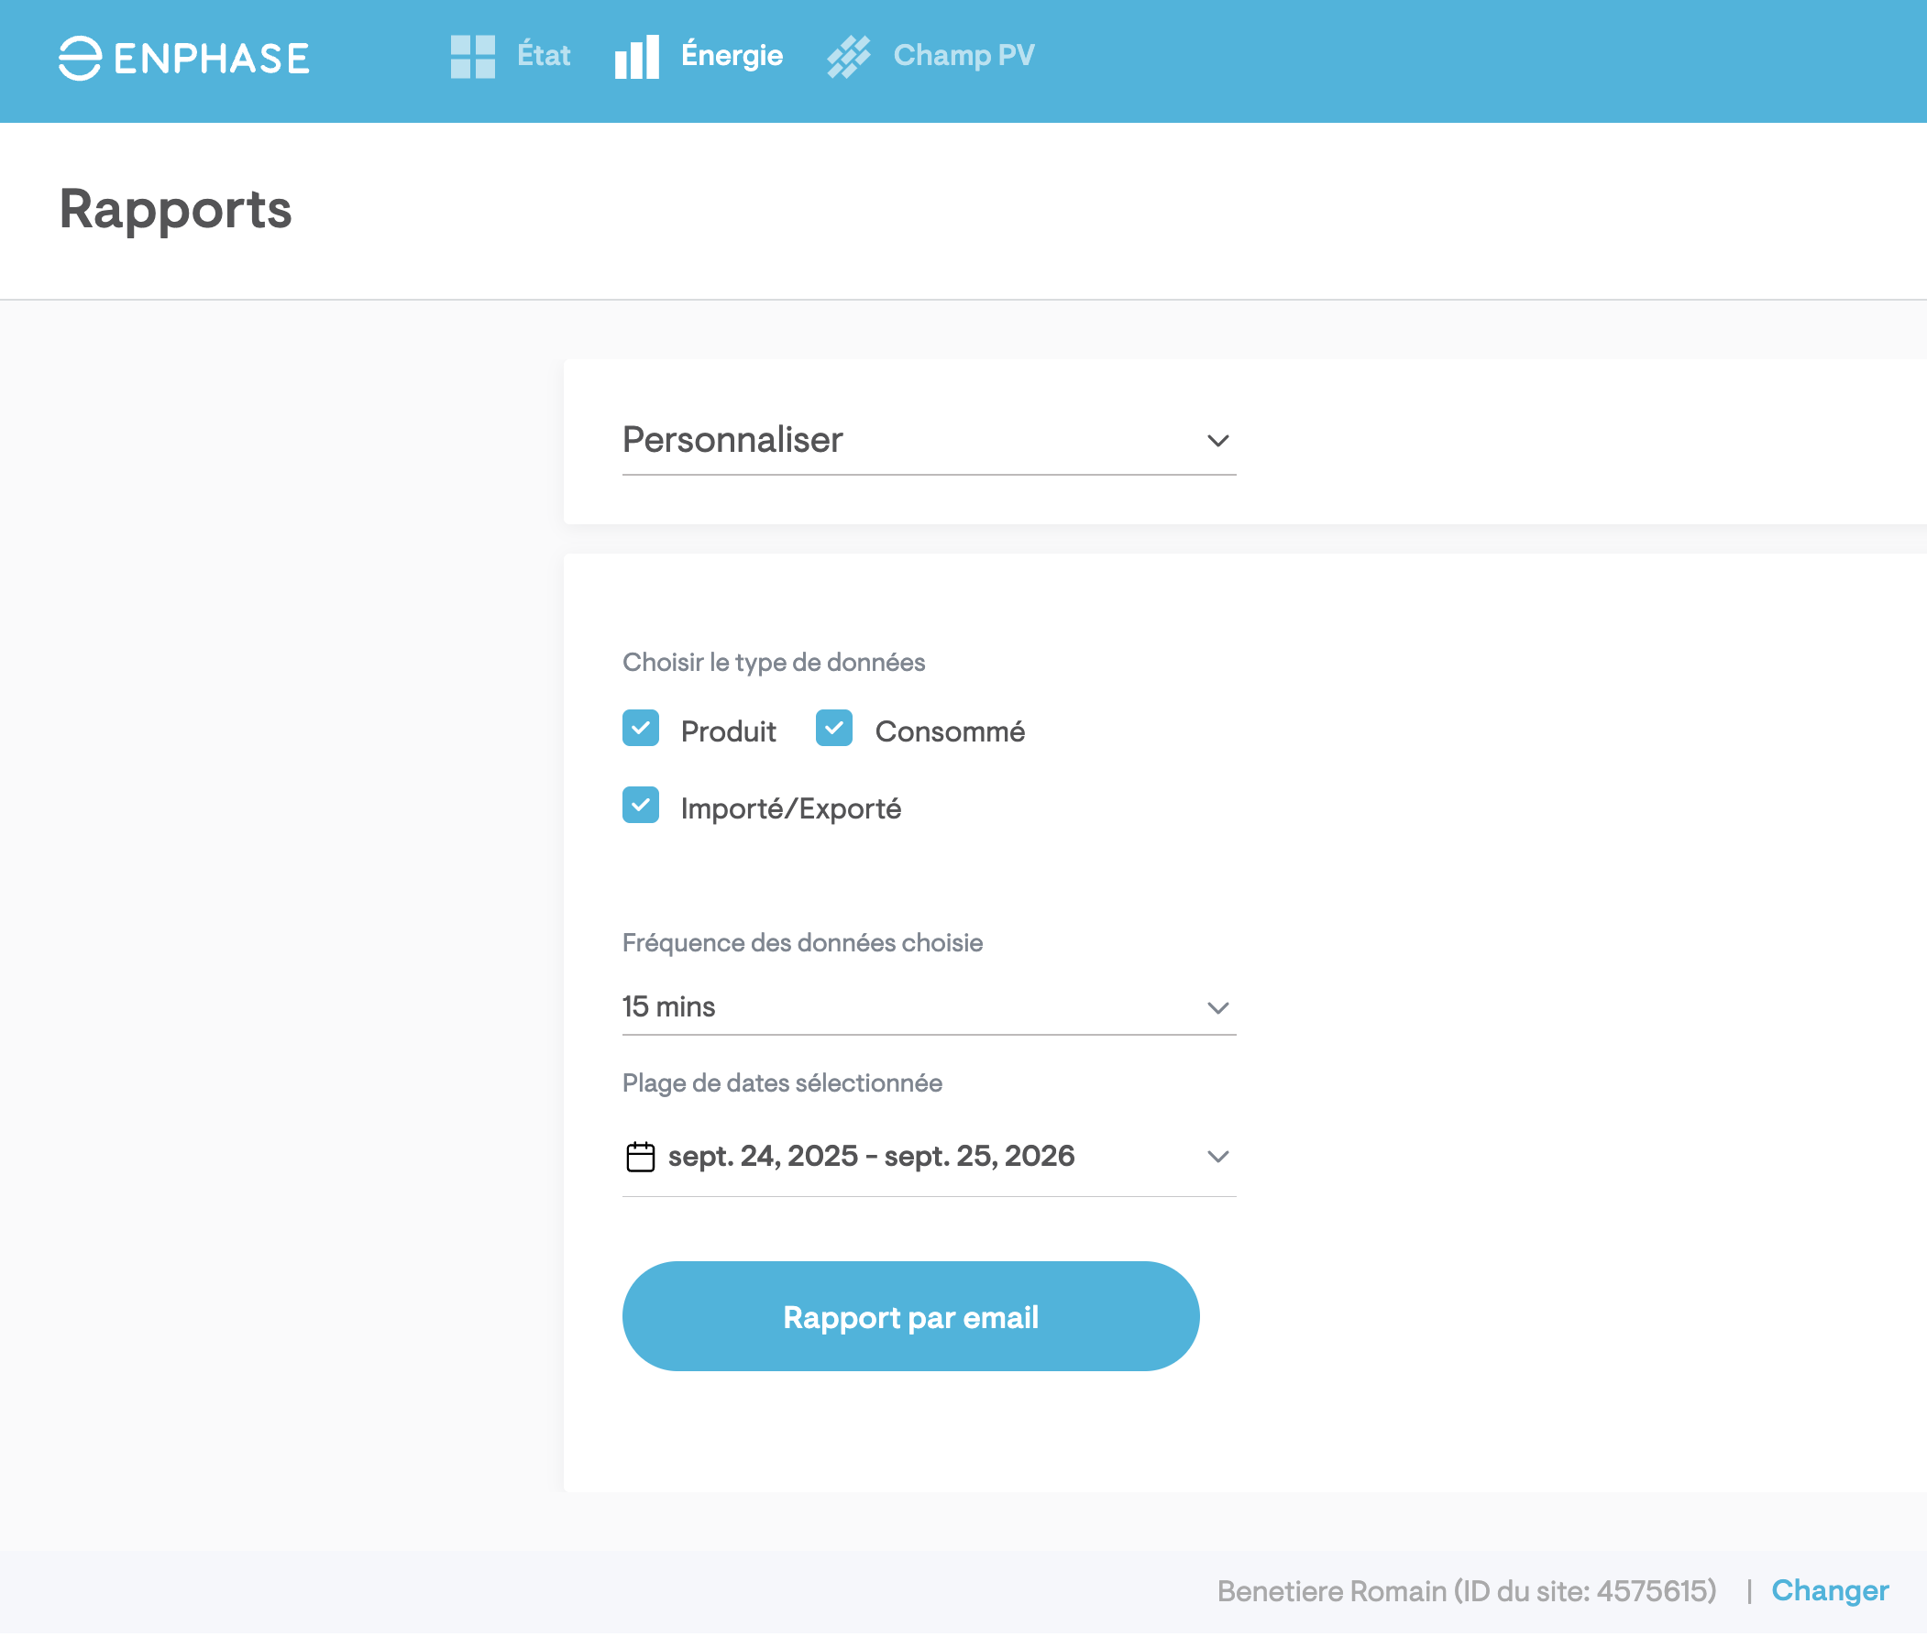

Slide 2
Prompt pour créer un prompt de programmation
Tu es un spécialiste de la création de prompt pour la création de programme avec antigravity.
Je veux créer un programme qui permette de calculer la rentabilité d’un système de batterie pour stocker le surplus de production provenant des panneaux solaires.
Ce programme doit permettre de sélectionner un type de batterie parmi celles existantes sur le marché et auxquelles tu as accès via la recherche internet, mais également de permettre de saisir manuelle des paramètres importants pour une batterie (je te laisse les déterminer)
Le programme utilisera alors les données de « Consommation nette de puissance actuelle » qui peuvent être positive si les panneaux produisent plus que la maison ne consomme ou négatives si la production des panneaux ne couvrent pas la consommation de la maison.
Les données seront dans un fichier csv et couvriront une année entière, avec un pas de 5 minutes à 1 heure suivant l’origine des données. En plus des données de « Consommation nette de puissance actuelle », il y aura une colonne timestamp pour l’etiquetage temporel des données.
Le fichier csv sera chargé depuis une interface.
Le programme permettra l’execution d’une simulation de charge et decharge d’une batterie de capacité donnée, tout en tenant compte des différents éléments impactant son rendement.
Pour une batterie donnée et les éléments de « Consommation nette de puissance actuelle », le programme calculera le différentiel de production solaire non envoyé sur le réseau et d’electricité acheté sur le reseau.
Il permettra également de spécifié le prix de revente, le prix d’achat heure creuse et heure pleine, ainsi que les périodes d’heures creuse et heures pleines.
Le gain généré par la batterie sera comparé à son coût d’installation (materiel + main d’œuvre) sous les formes suivantes :
  Temps de retour sur investissement (sur base valeure actuelle)
  Valeure actuelle nette
  Taux de retour interne
Les grandeurs suivantes pourront être paramétrées pour un calcul plus précis :
  Augmentation annuelle du cout de l’electricité
  Fin du contrat d’achat de la surproduction, et tarif d’achat après le contrat
  Inflation (permettant de calculer la valeure actuelle nette)
Crées le prompt pour générer ce programme avec Antigravity et le modèle Opus 4.6
Avant de commencer, poses moi les questions éventuelles pout permettre de calibrer au mieux le prompt

